Slide 1
IMPLEMENTEZ UN MODELE DE SCORING

Slide 2
Problématique
Missions :
Élaborer un modèle de scoring visant à automatiser la prédiction de la probabilité de faillite d'un client.
Développer un dashboard interactif destiné aux gestionnaires de la relation client, permettant une interprétation des prédictions du modèle et contribuant à enrichir la connaissance client des chargés de relation client.
Déployer en production le modèle de scoring de prédiction à l’aide d'une API, accompagné du dashboard interactif qui appelle l'API pour obtenir les prédictions.
L'entreprise « Prêt à dépenser » souhaite mettre en place un outil de "scoring crédit" pour évaluer la probabilité de remboursement des clients et prendre des décisions éclairées sur l'octroi ou le refus de crédit.
Pour ce faire, elle prévoit de développer un algorithme de classification utilisant diverses sources de données, y compris des informations comportementales et provenant d'autres institutions financières.

Slide 3
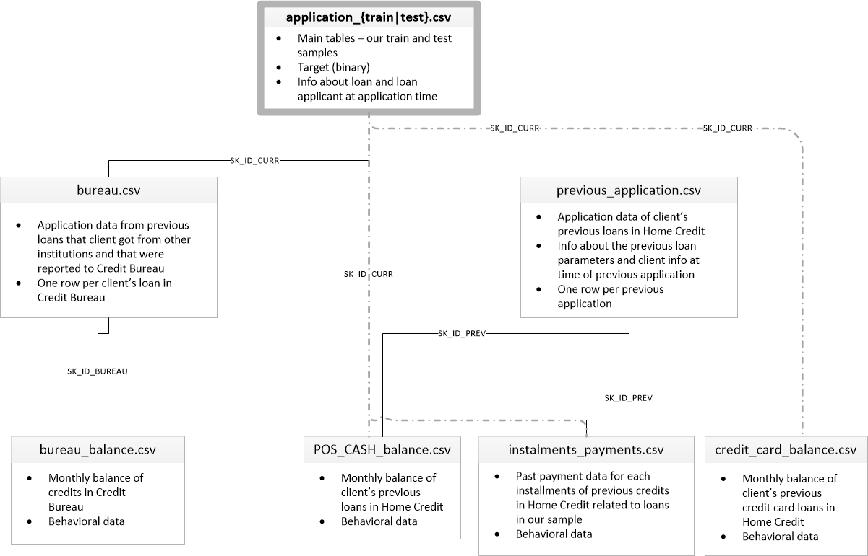
Jeux de données
Le jeu de données mis à disposition est composé de plusieurs datasets :
application_{train|test}.csv : Il s'agit des données des informations clients où une ligne représente un prêt, divisé en deux fichiers pour Train (avec TARGET) et Test (sans TARGET).
bureau.csv : Tous les crédits antérieurs du client fournis par d'autres institutions financières qui ont été signalés au bureau de crédit
bureau_balance.csv : Soldes mensuels des crédits antérieurs dans le bureau de crédit.
POS_CASH_balance.csv : Instantanés mensuels des soldes des crédits POS (point de vente) et des crédits de trésorerie antérieurs que le demandeur a contractés auprès de Home Credit.
credit_card_balance.csv : Instantanés mensuels des soldes des cartes de crédit antérieures que le demandeur possède auprès de Home Credit.
Notes:
- 'ComplianceStatus' : Whether a property has met energy benchmarking requirements for the current reporting year.
'Outlier' : Whether a property is a high or low outlier (Y/N)
'SiteEnergyUseWN(kBtu)' : La quantité annuelle d'énergie consommée par la propriété à partir de toutes les sources d'énergie, ajustée à ce que la propriété aurait consommé pendant des conditions météorologiques moyennes sur 30 ans.
'SiteEUIWN(kBtu/sf)' : L'intensité énergétique du site (EUI) normalisée par les conditions météorologiques (WN) est l'énergie du site WN d'une propriété divisée par sa surface de plancher brute (en pieds carrés). L'énergie du site WN est la consommation d'énergie du site que la propriété aurait consommée dans des conditions météorologiques moyennes sur 30 ans. L'IUE du site WN est mesurée en milliers d'unités thermiques britanniques (kBtu) par pied carré.
'TotalGHGEmissions' : La quantité totale d'émissions de gaz à effet de serre, y compris le dioxyde de carbone, le méthane et les gaz d'oxyde nitreux libérés dans l'atmosphère à la suite de la consommation d'énergie de la propriété, mesurée en tonnes métriques d'équivalent dioxyde de carbone. Ce calcul utilise un facteur d'émissions de GES du portefeuille de ressources de production de Seattle City Light. Cela utilise le facteur d'émissions 2015 de Seattle City Light de 52,44 lb CO2e/MWh jusqu'à ce que le facteur 2016 soit disponible. Facteur de vapeur Enwave = 170,17 lb CO2e/MMBtu. Facteur de gaz provenant de EPA Portfolio Manager = 53,11 kg CO2e/MBtu.
« GHGEmissionsIntensity » : Émissions totales de gaz à effet de serre divisées par la surface de plancher brute de la propriété, mesurée en kilogrammes d'équivalent en dioxyde de carbone par pied carré. Ce calcul utilise un facteur d'émissions de GES du portefeuille de ressources de production de Seattle City Light

Slide 4
Données clients utilisées
SK_ID_CURR est un index et non une caractéristique.
TARGET : variable cible : 1 si le client n’a pas remboursé le crédit
DAYS_BIRTH : âge
CNT_CHILDREN représente le nombre d'enfants du demandeur.
DAYS_EMPLOYED : jours employés
AMT_INCOME_TOTAL : revenu
AMT_CREDIT : montant du crédit
AMT_ANNUITY : montant des annuités
CODE_GENDER : le genre du client
NAME_EDUCATION_TYPE : niveau d’étude (lycée, études supérieures, diplôme..)
NAME_FAMILY_STATUS : situation familiale (marié, célibataire..)
OCCUPATION_TYPE : type d’emploi (avocat, médecin, ouvrier..)
FLAG_DOCUMENT_2, FLAG_DOCUMENT_3, .... FLAG_DOCUMENT_20 ,FLAG_DOCUMENT_21 : variables binaires indiquant la présence ou l'absence de documents spécifiques dans le dossier du demandeur. Chaque indicateur représente un type de document différent (par exemple, documents d'identification, documents relatifs aux revenus, etc.)
Notes:
- 'ComplianceStatus' : Whether a property has met energy benchmarking requirements for the current reporting year.
'Outlier' : Whether a property is a high or low outlier (Y/N)
'SiteEnergyUseWN(kBtu)' : La quantité annuelle d'énergie consommée par la propriété à partir de toutes les sources d'énergie, ajustée à ce que la propriété aurait consommé pendant des conditions météorologiques moyennes sur 30 ans.
'SiteEUIWN(kBtu/sf)' : L'intensité énergétique du site (EUI) normalisée par les conditions météorologiques (WN) est l'énergie du site WN d'une propriété divisée par sa surface de plancher brute (en pieds carrés). L'énergie du site WN est la consommation d'énergie du site que la propriété aurait consommée dans des conditions météorologiques moyennes sur 30 ans. L'IUE du site WN est mesurée en milliers d'unités thermiques britanniques (kBtu) par pied carré.
'TotalGHGEmissions' : La quantité totale d'émissions de gaz à effet de serre, y compris le dioxyde de carbone, le méthane et les gaz d'oxyde nitreux libérés dans l'atmosphère à la suite de la consommation d'énergie de la propriété, mesurée en tonnes métriques d'équivalent dioxyde de carbone. Ce calcul utilise un facteur d'émissions de GES du portefeuille de ressources de production de Seattle City Light. Cela utilise le facteur d'émissions 2015 de Seattle City Light de 52,44 lb CO2e/MWh jusqu'à ce que le facteur 2016 soit disponible. Facteur de vapeur Enwave = 170,17 lb CO2e/MMBtu. Facteur de gaz provenant de EPA Portfolio Manager = 53,11 kg CO2e/MBtu.
« GHGEmissionsIntensity » : Émissions totales de gaz à effet de serre divisées par la surface de plancher brute de la propriété, mesurée en kilogrammes d'équivalent en dioxyde de carbone par pied carré. Ce calcul utilise un facteur d'émissions de GES du portefeuille de ressources de production de Seattle City Light

Slide 5
Preprocessing et Feature engineering
Jointure du dataset train avec les autres datasets utilisant comme clef SK_ID_CURR
Encodage des variables catégorielles en variables numérique à l’aide d’un OneHotEncoder
Suppression les lignes ayant plus de 80% de valeurs manquantes
Normalisation des données à l’aide d’un MinMaxScaler pour avoir des données entre 0 et 1
Reduction du jeu de données
Séparation en un set d’entrainement et un set de test avec un ratio de 20% pour les données de test
Création de nouvelles features en appliquant les fonctions min, max, mean, sum et var aux variables du dataset groupé
Remplacement les outliers par des Nan

Slide 6
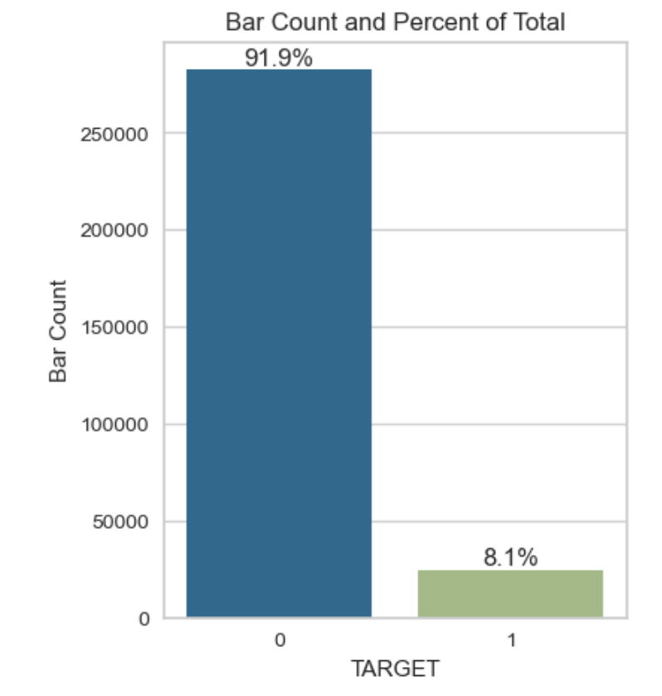
Analyse exploratoire
TARGET : variable cible
- classe 0 : prêts qui ont été remboursés à temps
- classe 1 : prêts qui n'ont pas été remboursés
Beaucoup plus de prêts qui ont été remboursés à temps que de prêts qui n'ont pas été remboursés.
déséquilibre des classes dans notre dataset

Slide 7
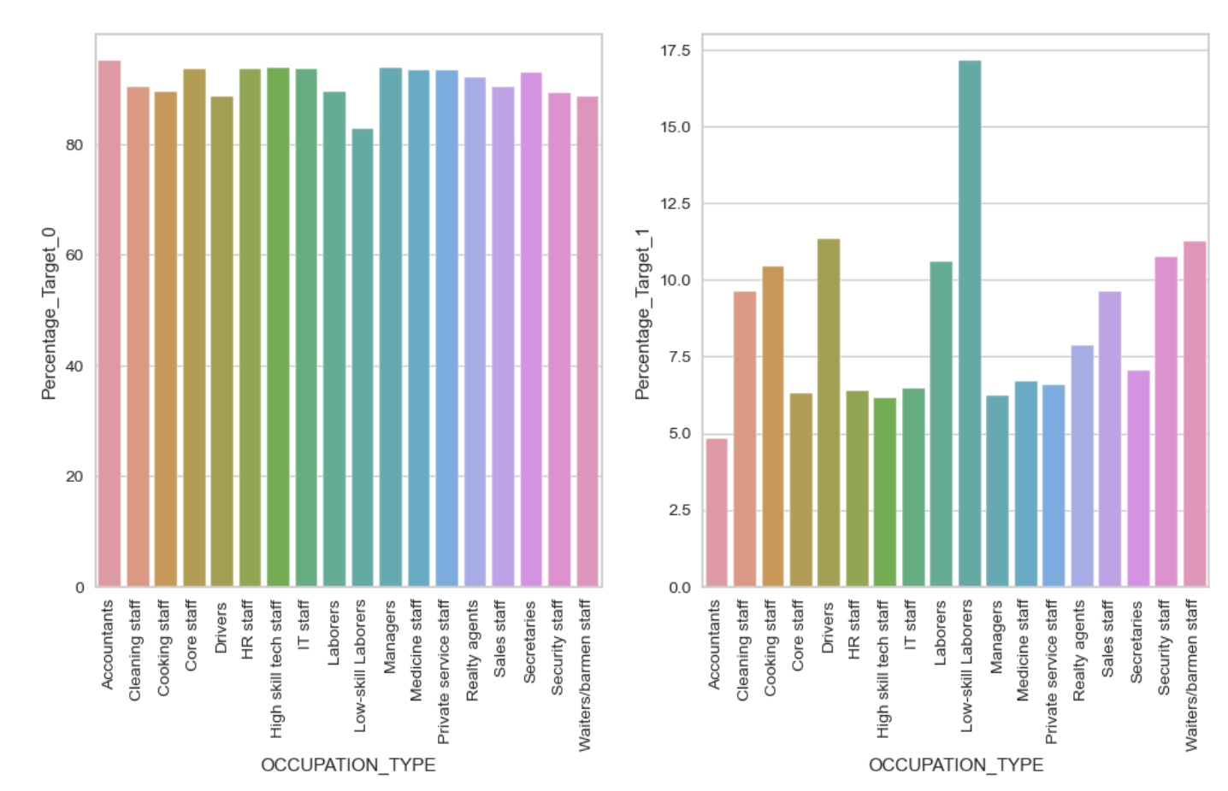
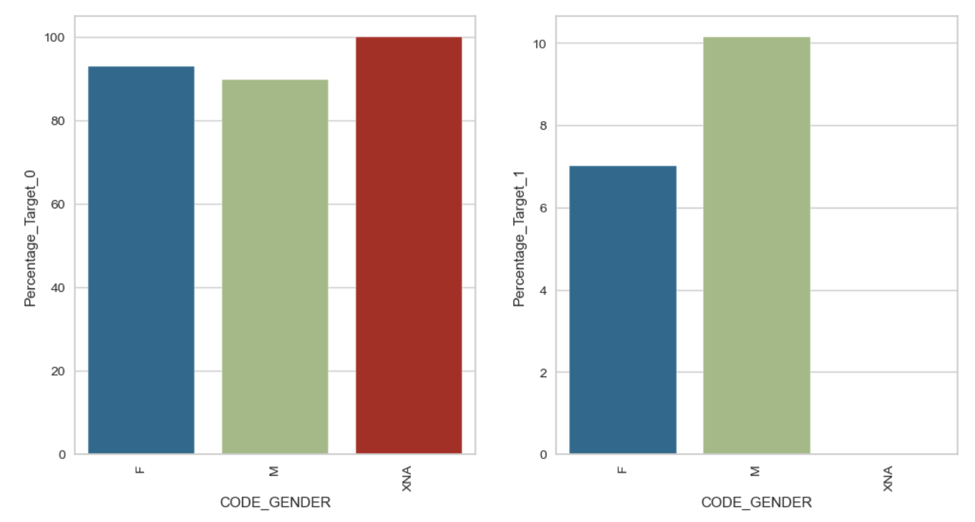
Analyse exploratoire
les femmes semblent moins en défaut de paiement que les hommes
La catégorie la plus susceptible d'être défaillante est celle des ouvriers et la moins défaillante est celle des comptables

Slide 8
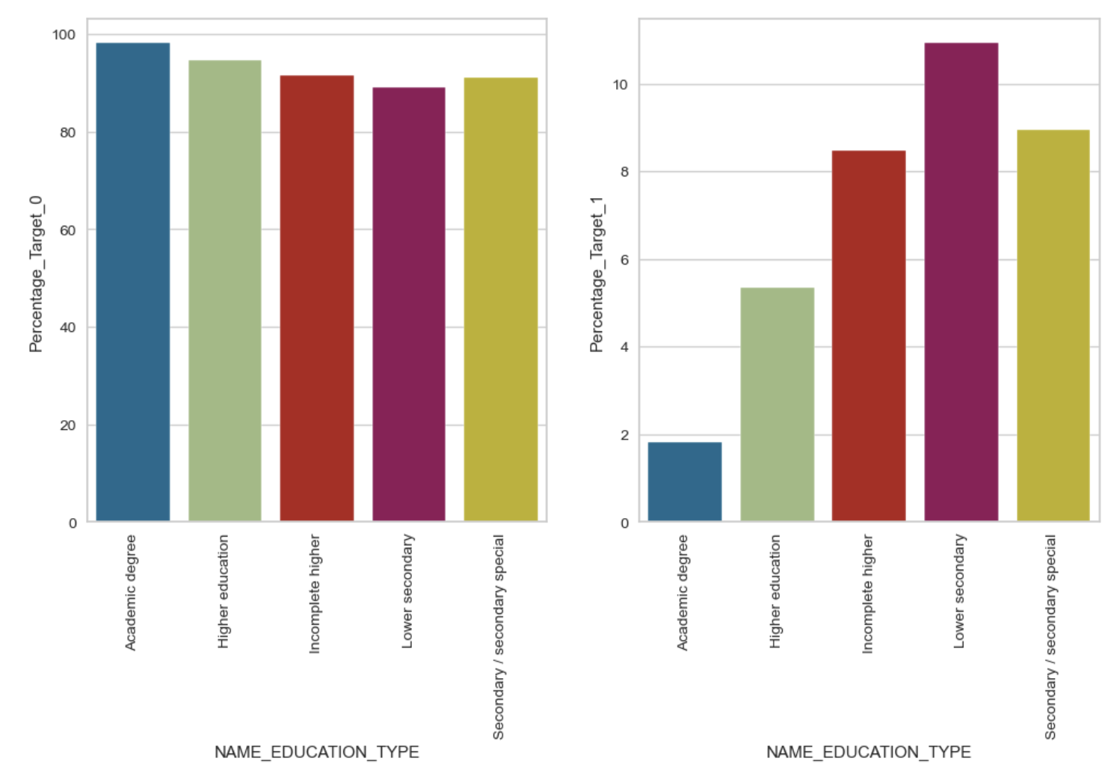
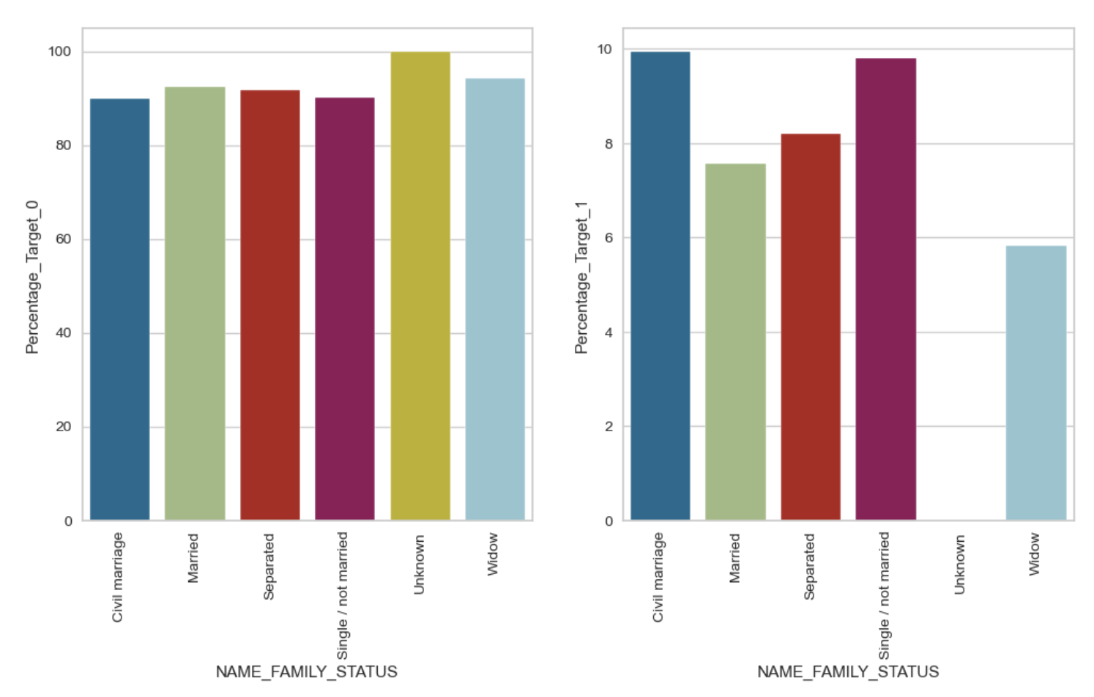
Analyse exploratoire
Les personnes ayant un faible niveau d'éducation sont les plus défaillantes, surtout ceux n'ayant pas terminé leurs études secondaires. Les personnes ayant un niveau d'éducation élevé sont moins sujettes à la défaillance.
La catégorie des veuves est la moins défaillante et la catégorie des mariages civils est la plus défaillante, ce qui peut s'expliquer par le montant élevé des dépenses des familles, qui peuvent donc rencontrer des problèmes pour payer leurs annuités.

Slide 9
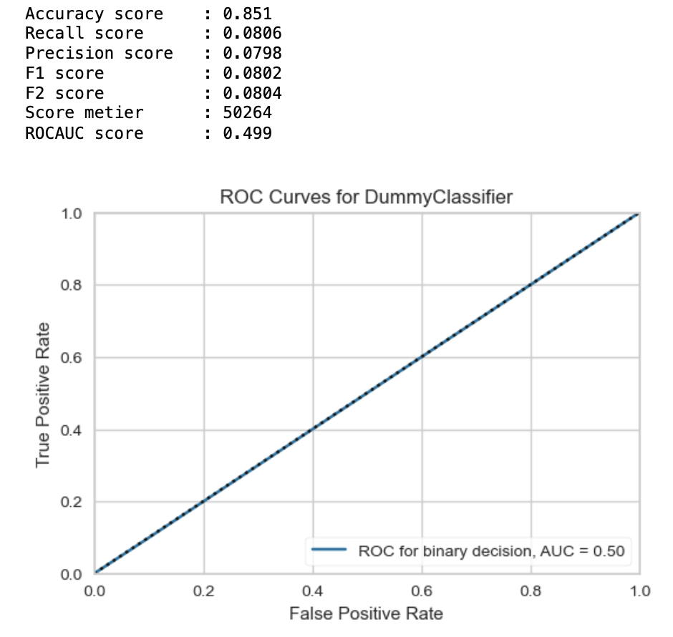
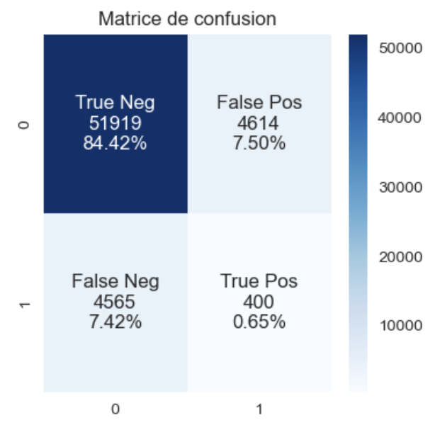
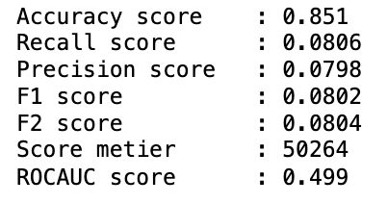
Dummy classifier

Slide 10
Algorithmes utilisés pour la prediction
Modèles de classification entrainés avec un RandomizedSearch avec 3 folds de cross validation en pipeline:
DecisionTreeClassifier : Un arbre de décision divise l'ensemble des données en sous-ensembles plus petits en fonction des caractéristiques des données. Chaque nœud de l'arbre représente une décision basée sur une caractéristique.
RandomForestClassifier : Forêt d’arbres de décision : Algorithme de bagging
LGBMClassifier(LightGBM) : Algorithme de boosting qui utilise une approche basée sur les histogrammes pour améliorer l'efficacité de l'entraînement.
GradientBoostingClassifier : Algorithme de boosting qui construit plusieurs arbres de décision séquentiels.
XGBClassifier (XGBoost) : Algorithme de boosting similaire à Gradient Boosting mais avec des améliorations, notamment une régularisation plus forte, une gestion plus efficace des valeurs manquantes et un calcul parallèle pour améliorer la vitesse d'entraînement.

Slide 11
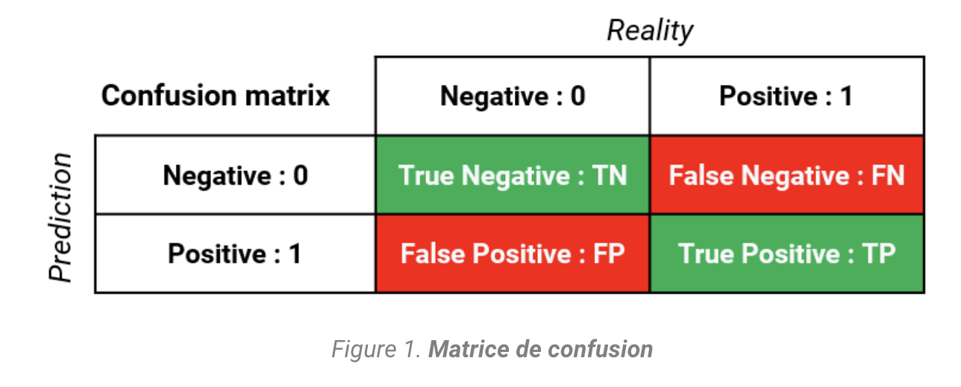
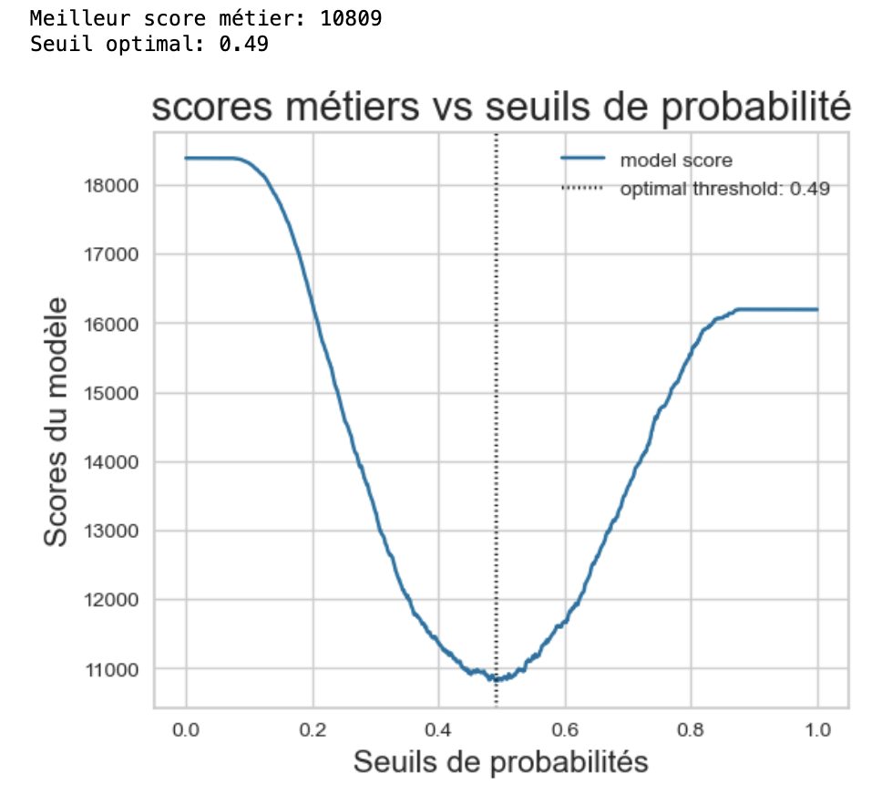
scores utIlisés pour la prediction
On prend en compte le déséquilibre du coût métier entre :
un faux négatif (FN - mauvais client prédit bon client : donc crédit accordé et perte en capital) et
un faux positif (FP - bon client prédit mauvais : donc refus crédit et manque à gagner en marge)
On suppose donc le coût d’un FN dix fois supérieur au coût d’un FP
Score métier : 10FN + FP
Pour comparaison et contrôle des mesures plus techniques , on maintient les métriques : ROCAUC score, l’accuracy score, le recall score, le F1 score et le F2 score.
On suit aussi le temps d’entrainement de chaque modèle
Problème de classification déséquilibrée donc le seuil de classification doit être recalculé

Slide 12
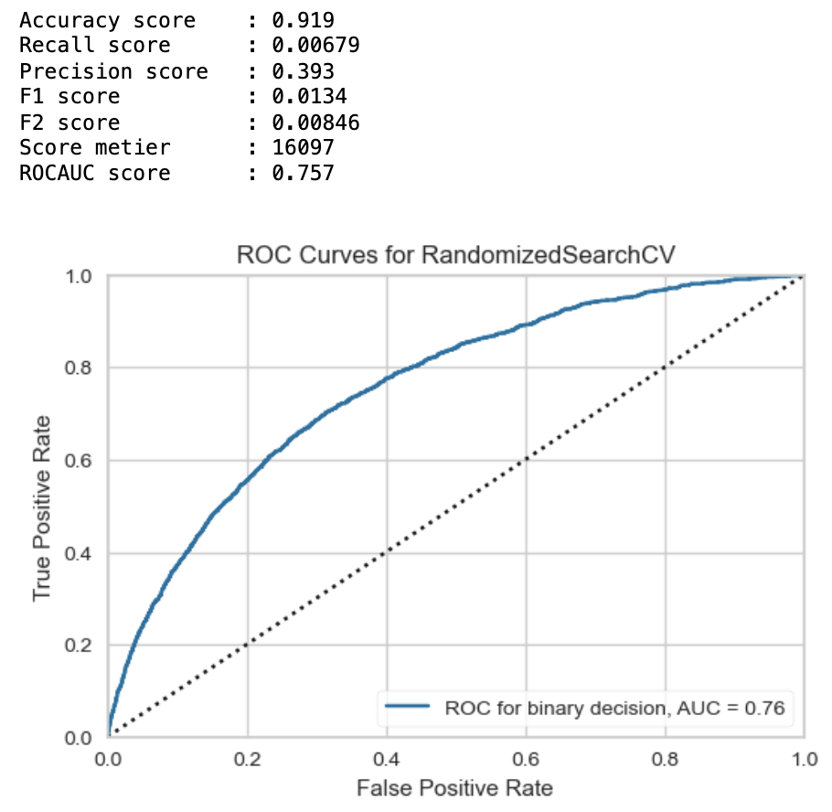
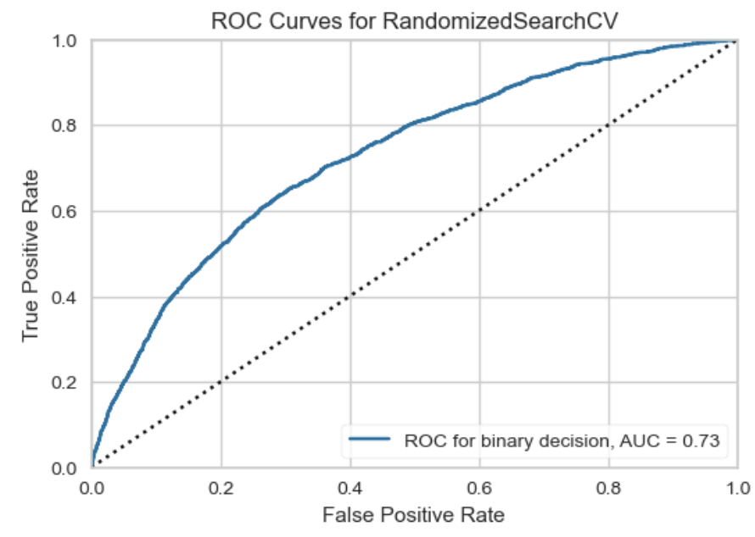
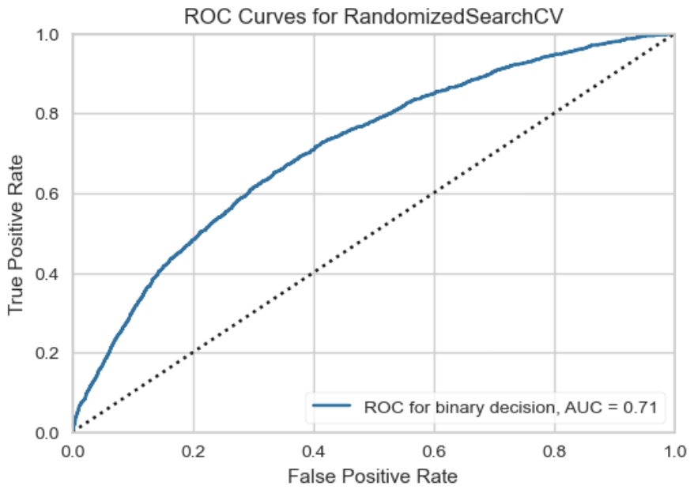
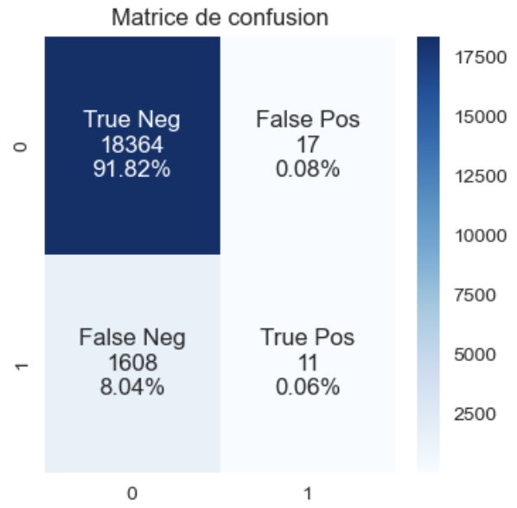
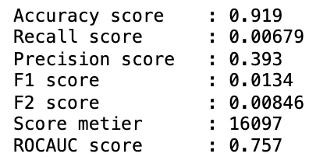
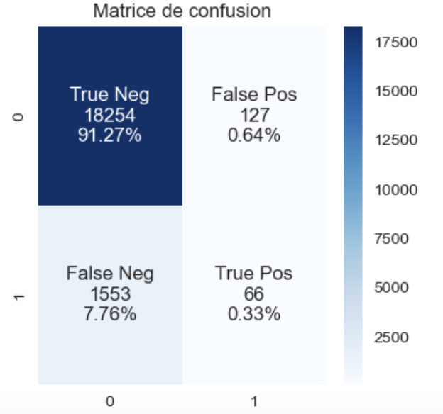
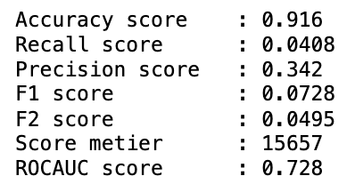
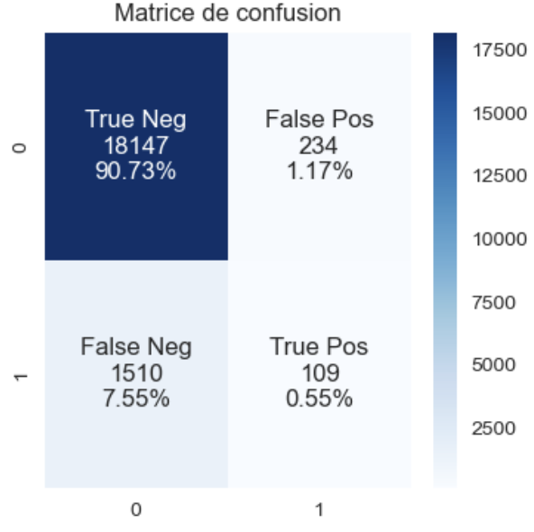
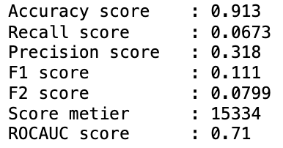
Meilleurs algorithmes en fonction des scores
AUC score
F2 Score
Score métier

Slide 13
traitement du déséquilibre des classes
Méthodes pour atténuer le déséquilibre des classes :
la méthode SMOTE (oversampling) : sur-échantilloner la classe minoritaire en créant de nouveaux exemples qui ressemblent aux autres sans être identiques
RandomUnderSampler (undersampling) : réduire le nombre d'exemples de la classe majoritaire
la méthode ClassWeight : attribuer des poids différents aux classes lors de l'entraînement d'un modèle, donnant ainsi une importance différente à chaque classe dans la fonction de coût.
Il y a déséquilibre des classes de notre jeu de donnée, la variable cible « target » compte :
8% de classe 1 : prêts qui n'ont pas été remboursés
92% de classe 0 : prêts qui ont été remboursés à temps
peut affecter le modèle et entraîner des prédictions biaisées en faveur de la classe majoritaire

Slide 14
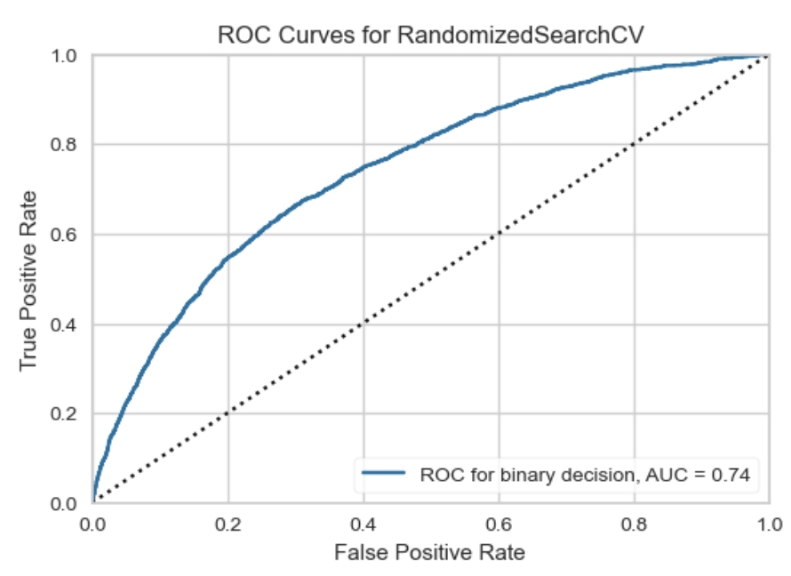
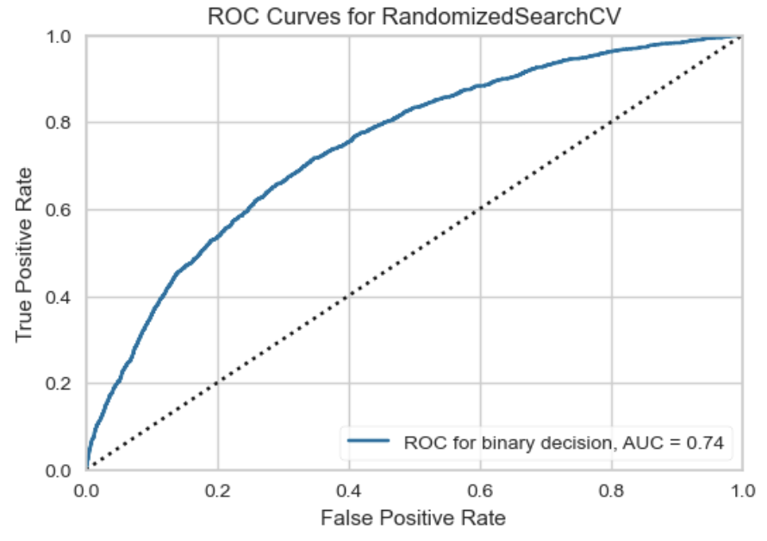
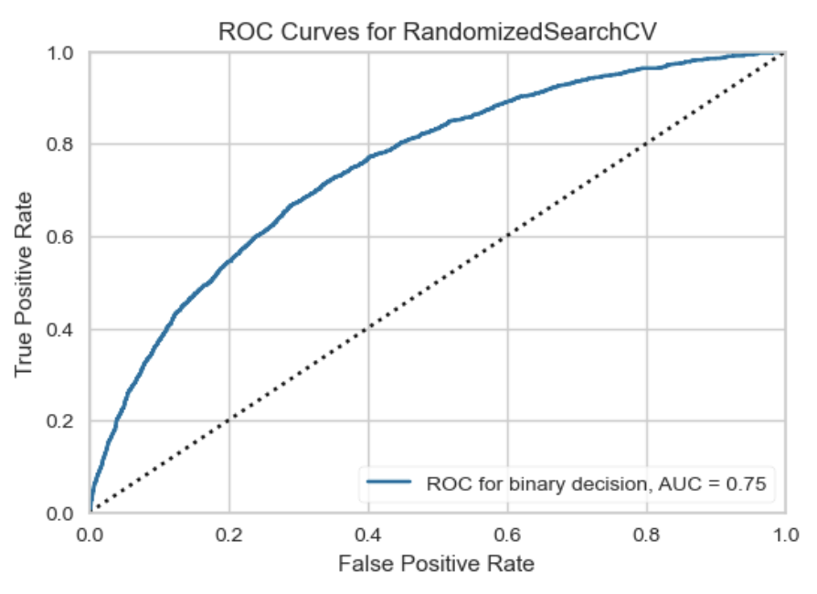

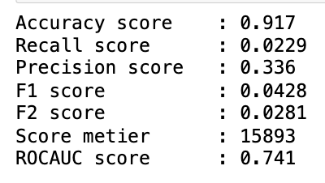
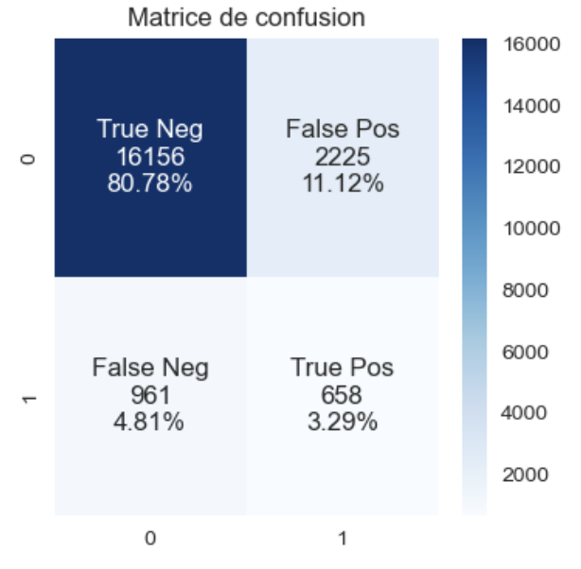
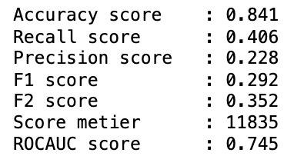
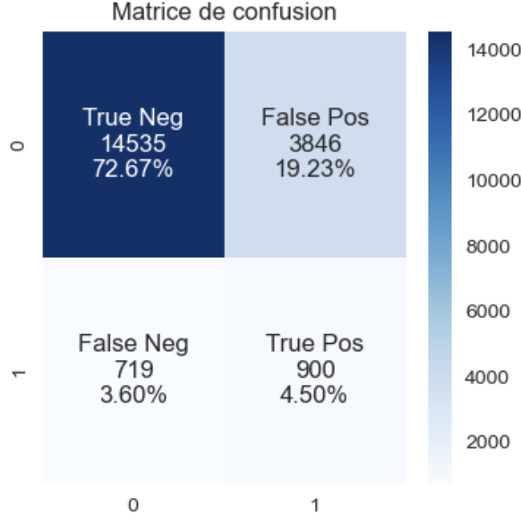
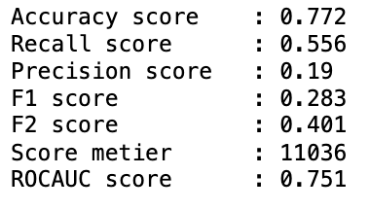
Meilleurs modèles en prenant en compte le déséquilibre des classes
SMOTE
SMOTE + undersampling
ClassWeight

Slide 15
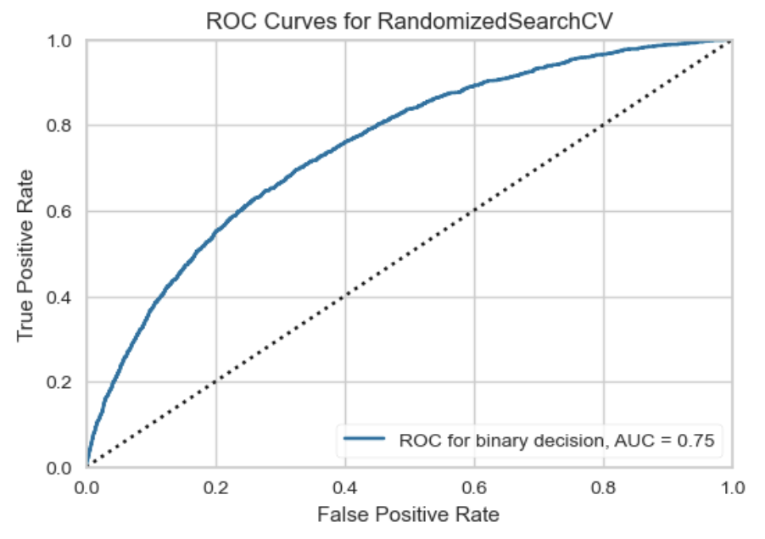
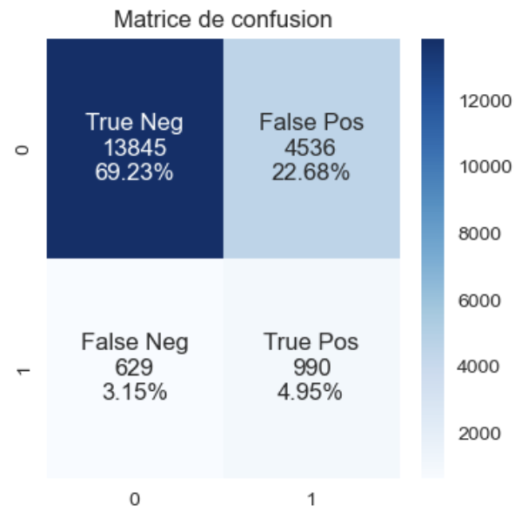
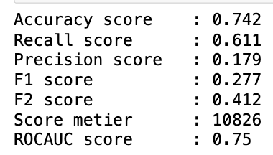
FINE TUNING DU Modèle choisi
Modèle final : Lightgbm avec la méthode de rééquilibrage des classes Classweight
Passage d’un score métier de 15 334 à 10 826
Passage d’un FN à 1510 à 629 : forte reduction

Slide 16
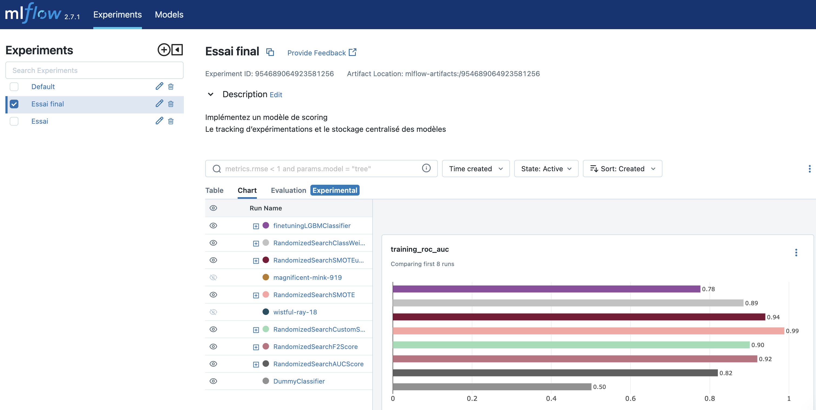
MLFLOW
MLflow est une librairie dédiée à la gestion du cycle de vie d'un projet de machine learning, à savoir :
le suivi des résultats liés aux expériences (MLflow Tracking)
garantir la reproducibilité des expériences et le partage de code (MLflow Projects)
la gestion des modèles sous un format normalisé afin de simplifier les déploiements locaux ou cloud (MLflow Models)
la centralisation et le versionnage les modèles (MLflow Model Registry)

Slide 17
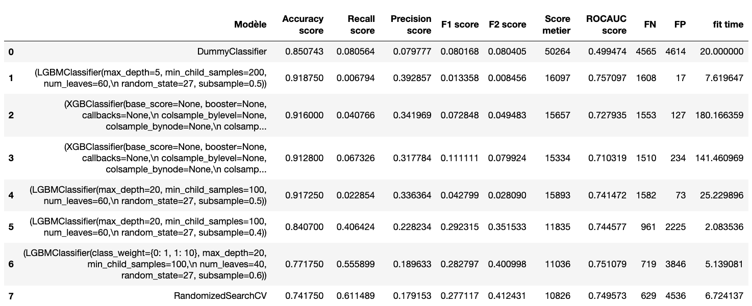
Tableau synthèse des resultats
index 0 : algorithme DummyClassifier comme base pour pouvoir comparer les modèles entrainés.
Index 1 : modèle ayant obtenu le meilleur AUC Score
Index 2 : modèle ayant obtenu le meilleur F1 Score
Index 3 : modèle ayant obtenu le meilleur score métier
Index 4 : modèle ayant obtenu le meilleur score métier avec la méthode SMOTE
Index 5 : modèle ayant obtenu le meilleur score métier avec la méthode SMOTE puis undersampling
Index 6 : modèle ayant obtenu le meilleur score métier avec la méthode ClassWeight : le meilleur modèle choisi
Index 7 : fine tuning du meilleur modèle (lightgbm)

Slide 18
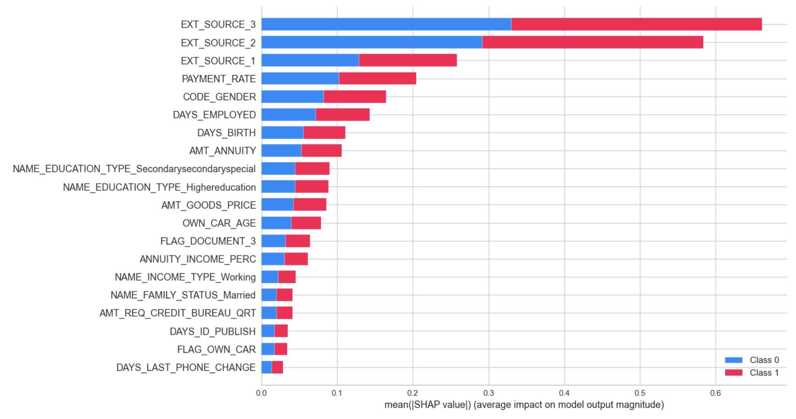
interprétabilité globale du modèle
Cette analyse des variables nous permet de visualiser sur quelles variables s’appuie le modèle pour effectuer ses prédictions.
L'interprétabilité globale se réfère à la compréhension générale du comportement du modèle sur l'ensemble des données.
Les résultats montrent que "EXT_SOURCE_1", "EXT_SOURCE_2" et "EXT_SOURCE_3" jouent un rôle majeur dans la détermination des résultats.

Slide 19
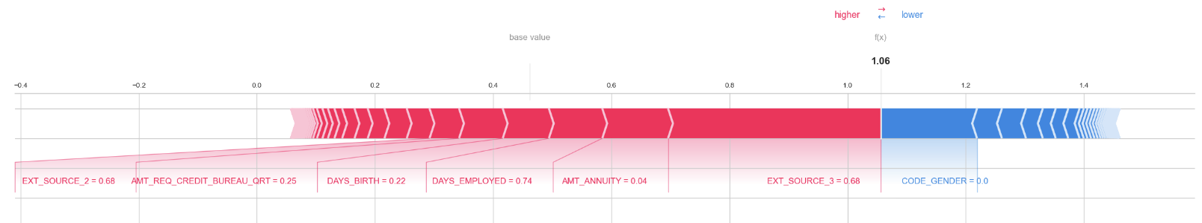
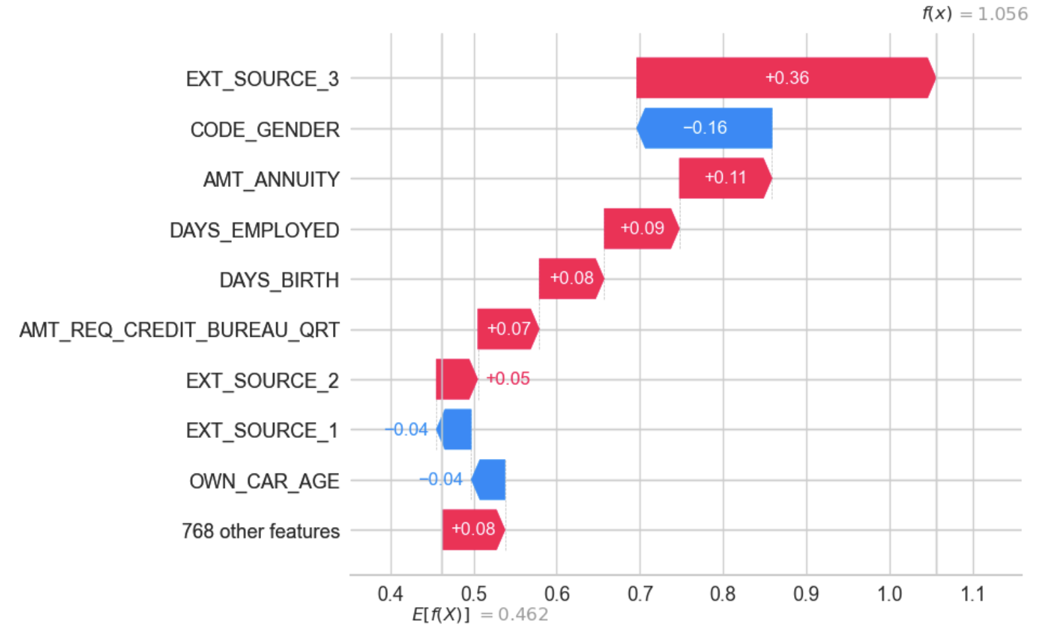
interprétabilité loCale du modèle
Force plot
L'interprétabilité locale se concentre sur la compréhension du modèle pour des instances de données individuelles.
Les diagrammes de force et de waterfall sont une autre façon de voir l'effet de chaque feature sur la prédiction, pour une observation donnée.
On part de la même valeur de base de 0,462 et on peut voir comment chaque caractéristique a contribué à la prédiction finale de 1,056 La variable EXT_SOURCE_3 a une influence positive vers la classe 0 donc cette variable a contribué au bon remboursement du prêt de ce client
La variable EXT_SOURCE_3 a augmenté le nombre prédit de 0,36
Waterfall plot

Slide 20
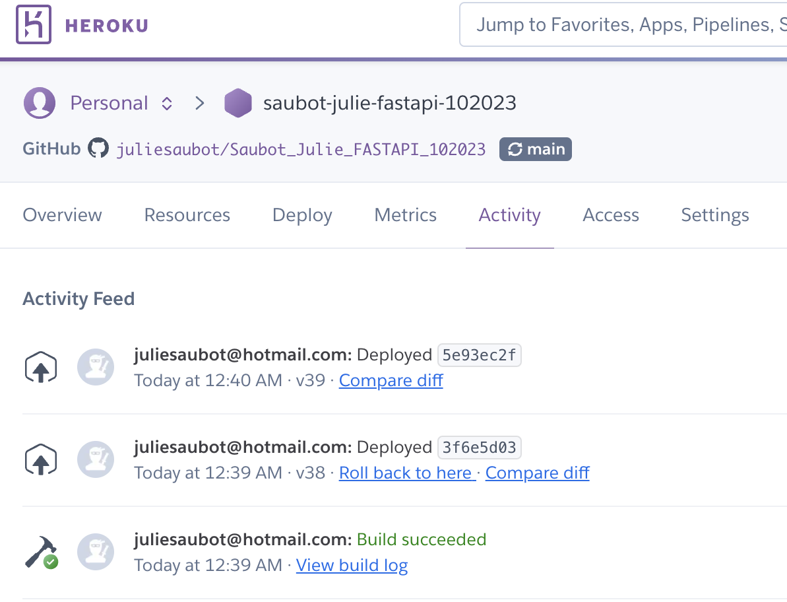
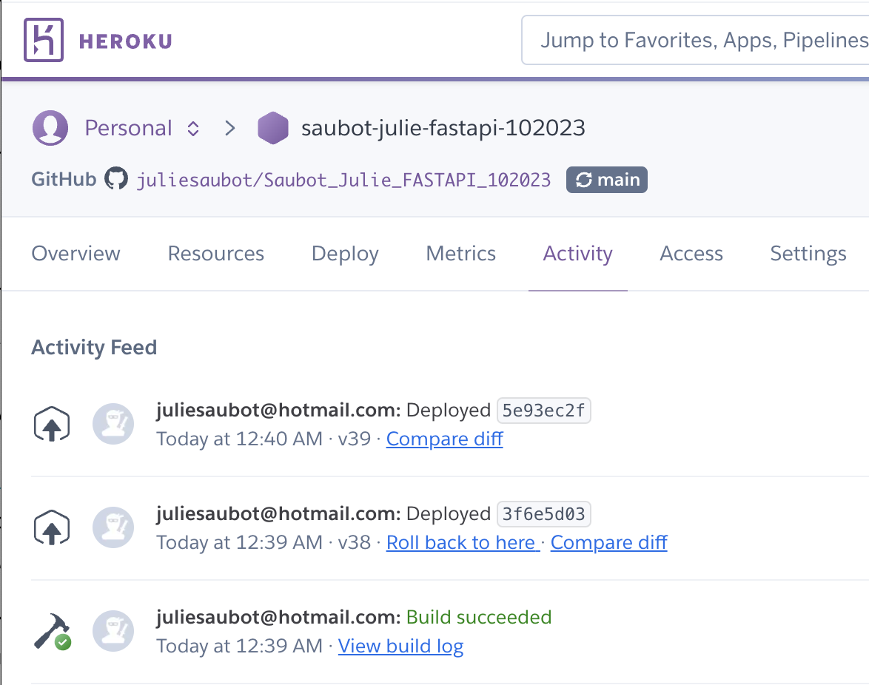
déploiement de L’aPI et du dashboard sur le cloud
Etapes de création d’un pipeline de déploiement continu :
Tester localement l’API et le streamlit
Créer des repository github :
Un repository pour l’API
Un repository pour le dashboard en changeant les liens dans les requêtes pour apeller l’API deployé sur Heroku
Ajouter les fichiers Procfile, requirements.txt et setup.sh
Créer deux applications dans Heroku et les connecter aux repositories github
Déployer les applications de l’API et du dashboard et les ouvrir pour vérifier que ça marche
Mise en production des applications sur Heroku via les “actions” de Github : exécution d’un fichier yml build and deploy de l’API

Slide 21
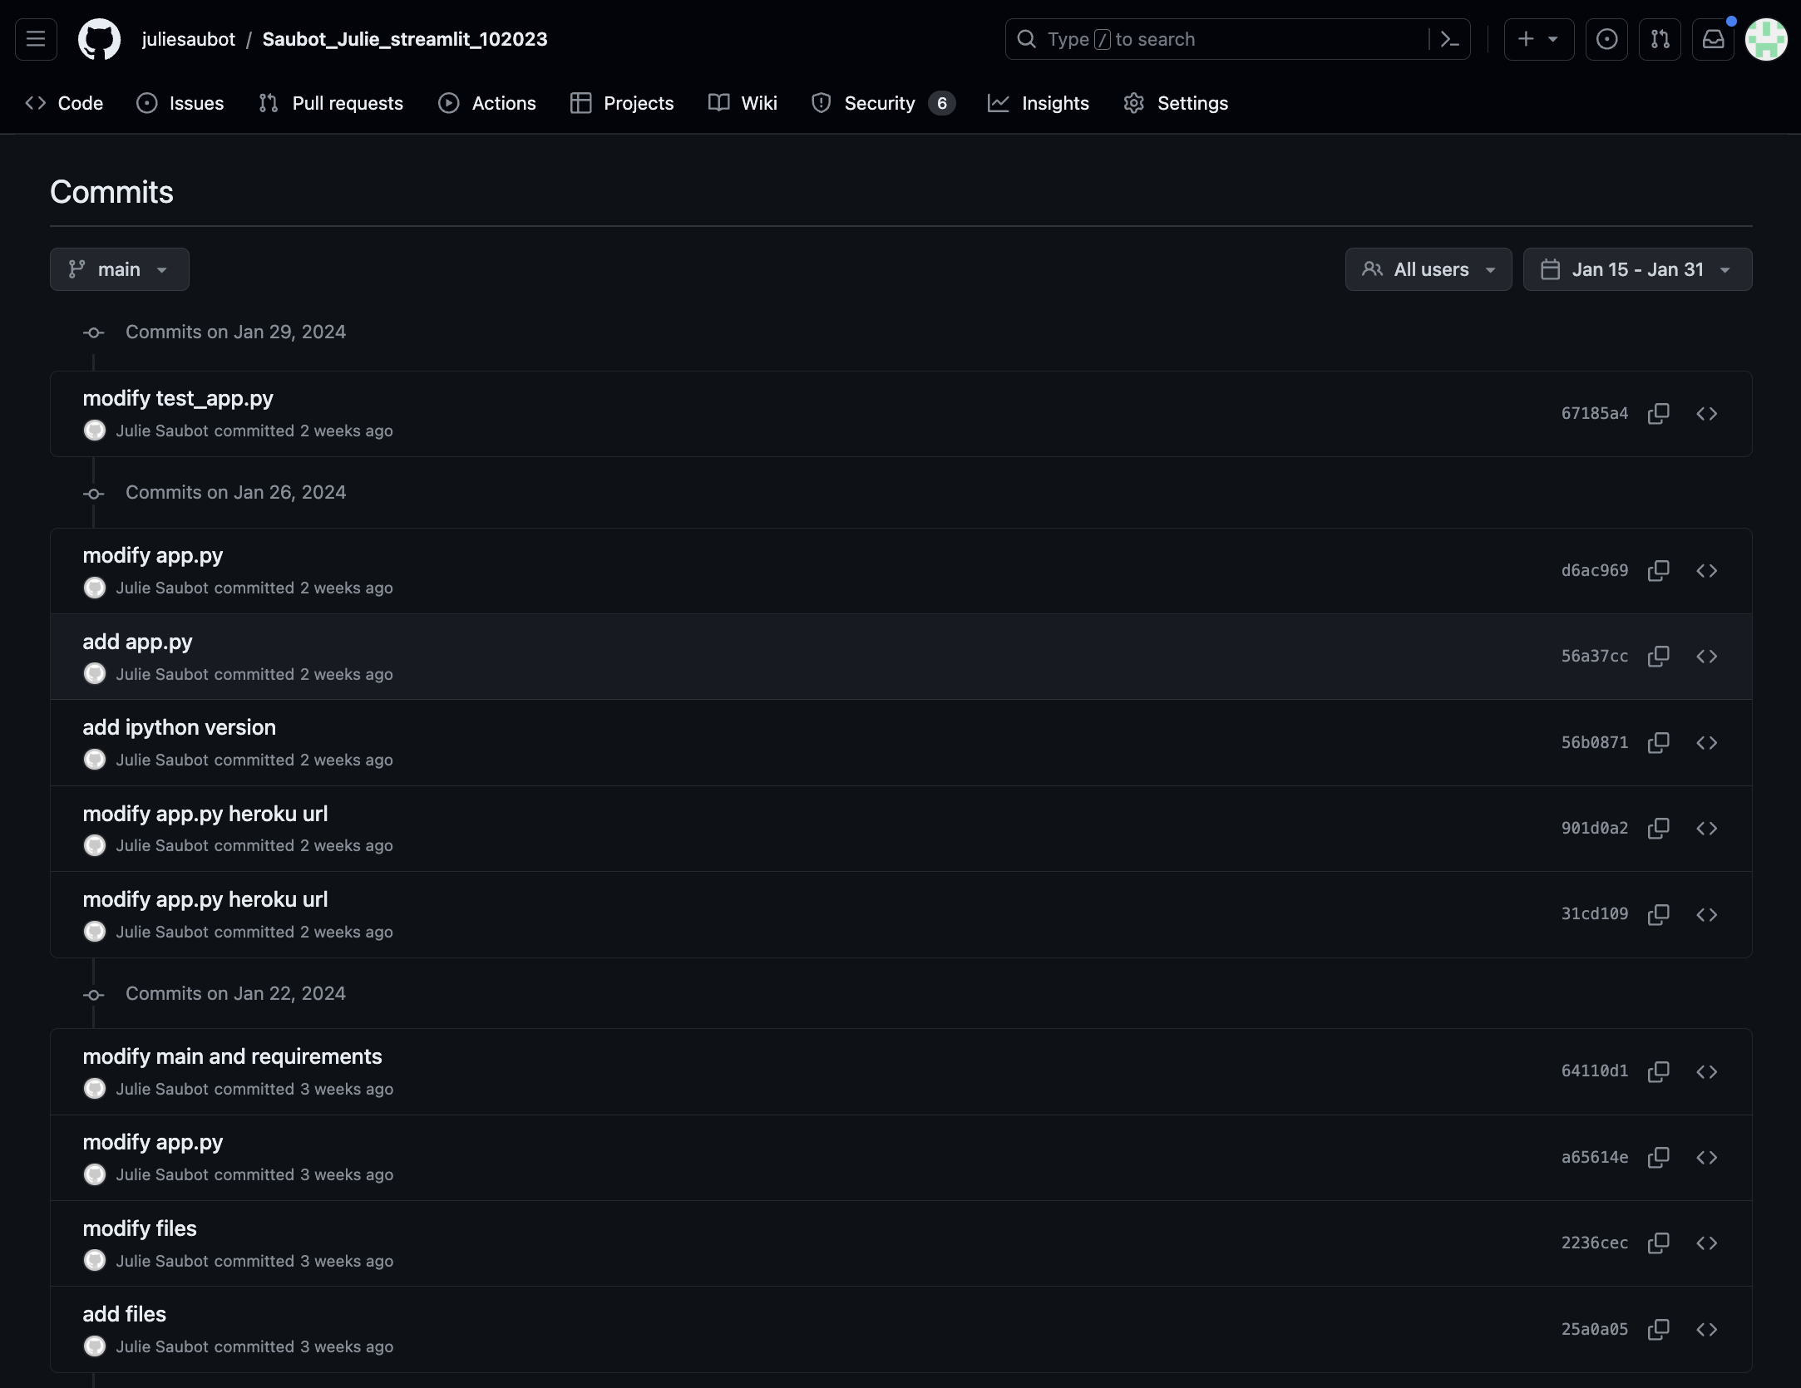
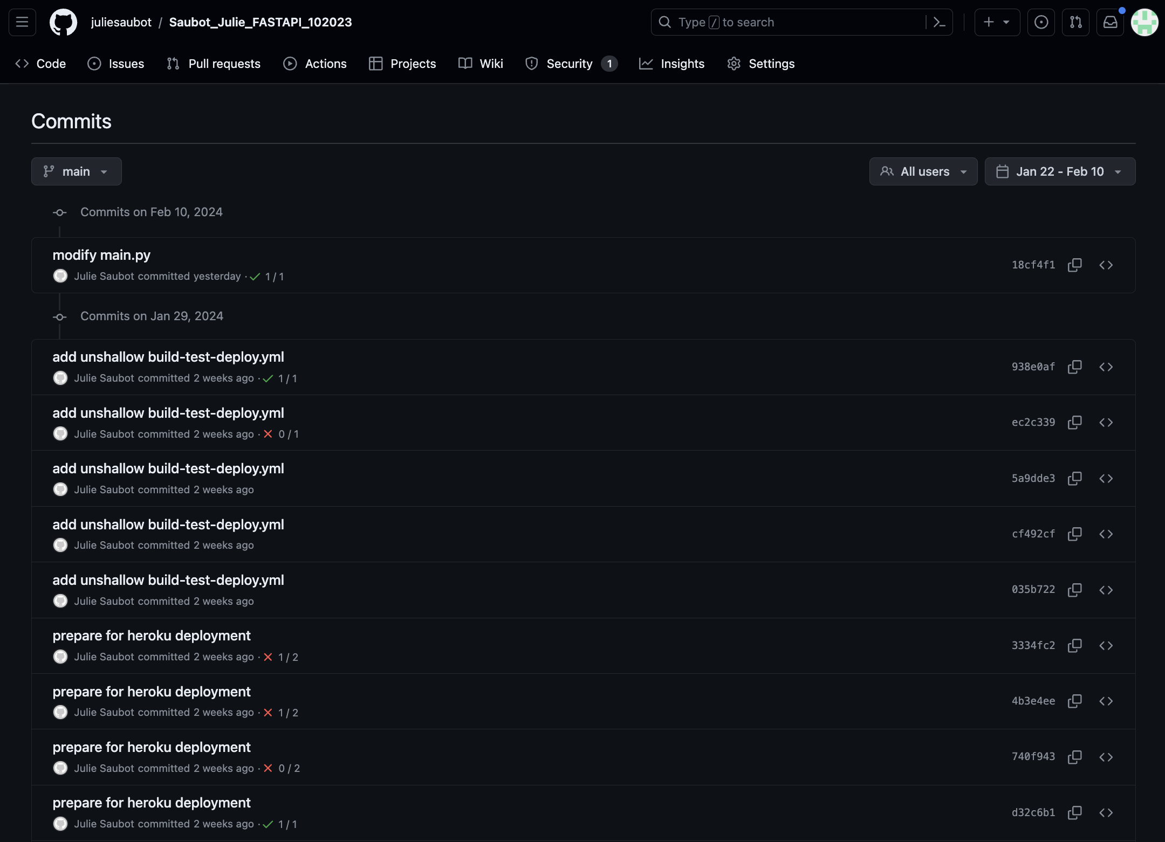
dossiers Github
Repository dédié au dashboard Streamlit : https://github.com/juliesaubot/Saubot_Julie_streamlit_102023
Repository dédié à l’API : https://github.com/juliesaubot/Saubot_Julie_FASTAPI_102023

Slide 22
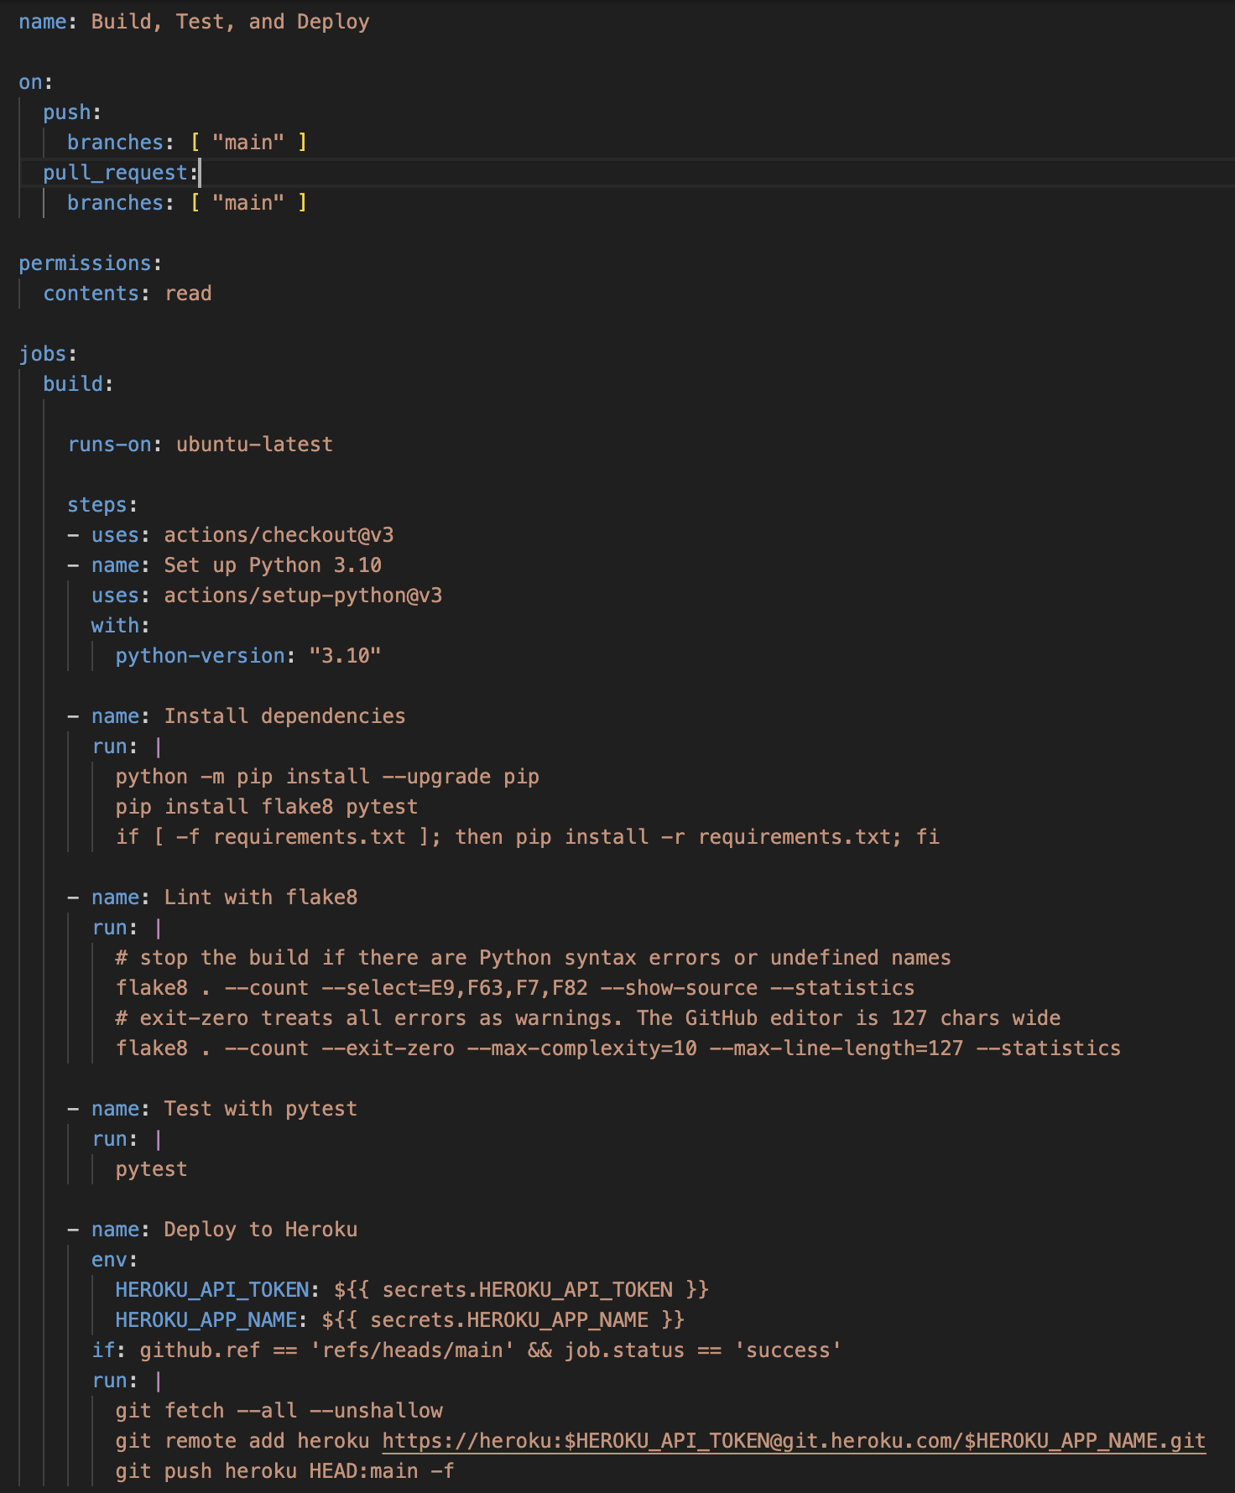
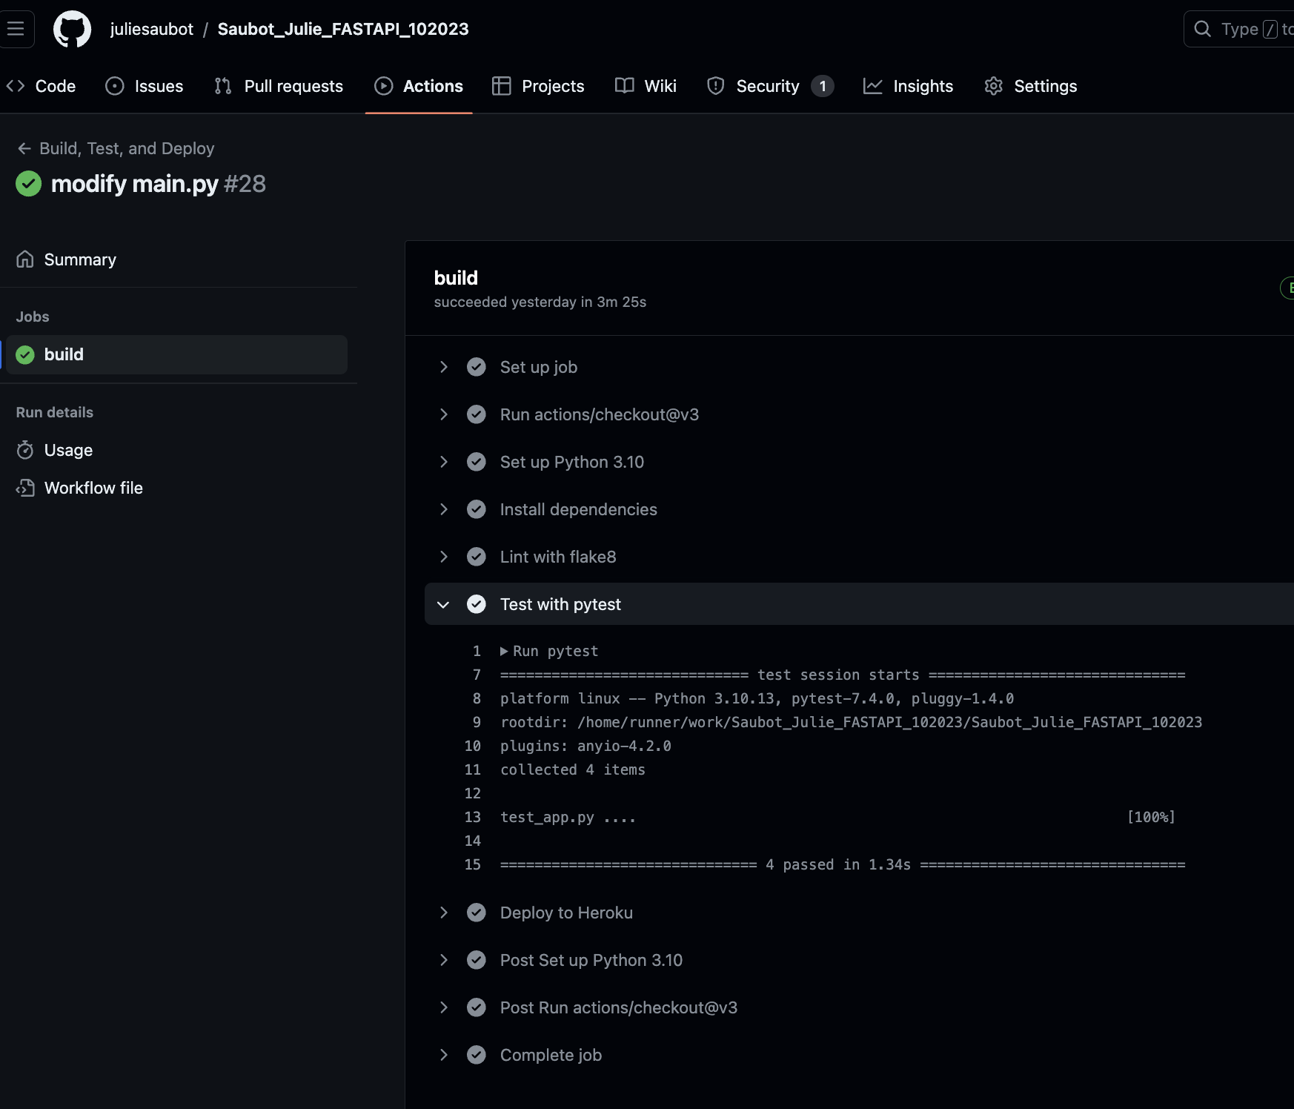
Pipeline de déploiement continue
Mise en production des applications sur Heroku via les actions de GitHub :
Création d’un fichier yml : build, test and deploy
Les tests unitaires pour les API sont essentiels pour s'assurer que chaque composant de votre API fonctionne correctement de manière isolée
On a intégré l’exécution automatique de tests unitaires lors du processus de déploiement continue pour s'assurer qu'ils sont exécutés régulièrement

Slide 23
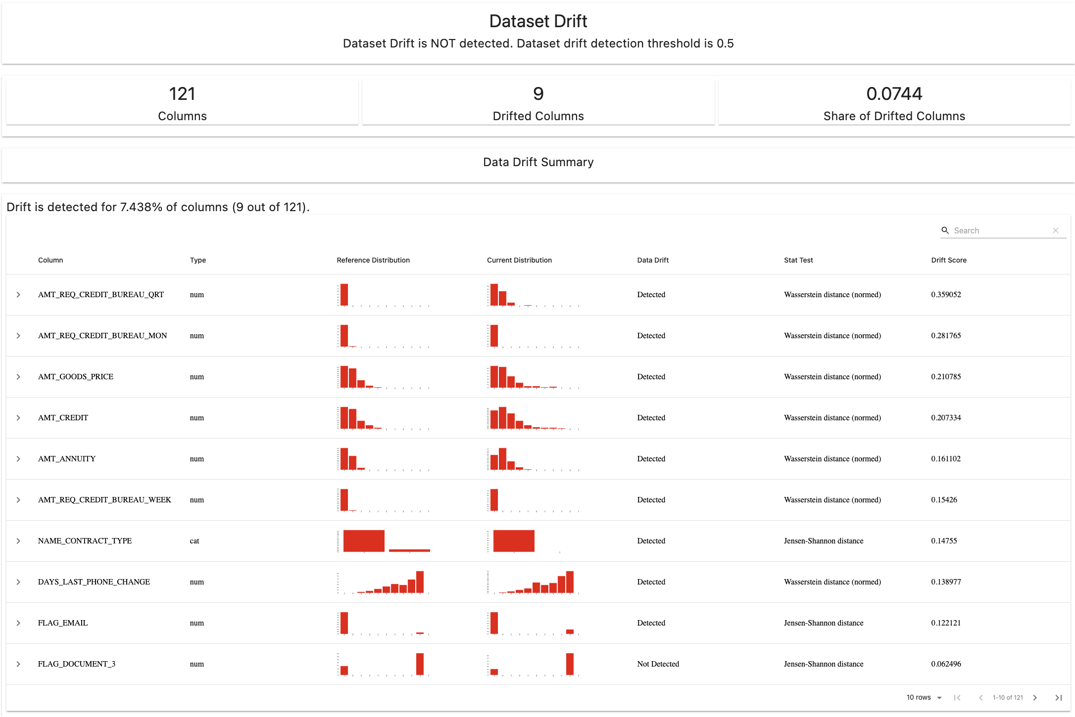
Data drift avec evidently
Le drift se produit quand des données sur lesquelles le modèle a été entrainé changent avec le temps, il peut générer une prédiction peu fiable avec une baisse de la performance du modèle
Il est nécessaire d’avoir une visibilité sur les performances du modèle : effectuer des contrôles de performance régulier à l’aide de l’agorithme « Data Drift Dectection» de la librairie evidently
Il permet d’avoir accès à un rapport de Drift qui renvoie pour chaque feature la distribution des données mais aussi si du drift a été détecté ou non.
il y a du drift détecte pour 7.4% des colonnes, c’est à dire 9 colonnes sur 121.

Slide 24
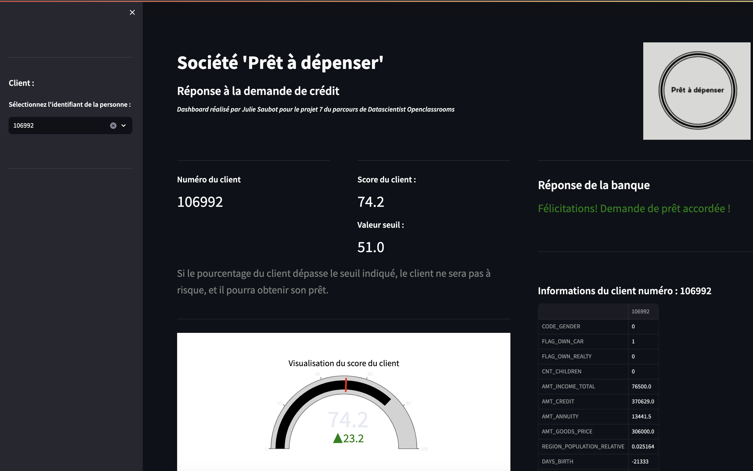
Dashboard streamlit
URL API déployé dans le Cloud : https://saubot-julie-fastapi-102023-5cca48d2a8d1.herokuapp.com/
URL dashboard déployé dans le Cloud : https://saubot-julie-dashboard-102023-00ee4bc4d00a.herokuapp.com/
Remarque : les critères d'accessibilité du WCAG ont bien été pris en compte

Slide 25

Questions

